Slide 1

“
”
根据网文评论，标签等预测评分
汇报人：梁浩

Slide 2
目录
TITLE ONE
TITLE TWO
TITLE THREE
TITLE FOUR
1
2
3
4
数据的收集与处理
选择模型
训练模型
评估模型

Slide 3

“
”
01
PART
please enter the text you need here. Thank you for using our PPT template.
数据的收集与处理

Slide 4

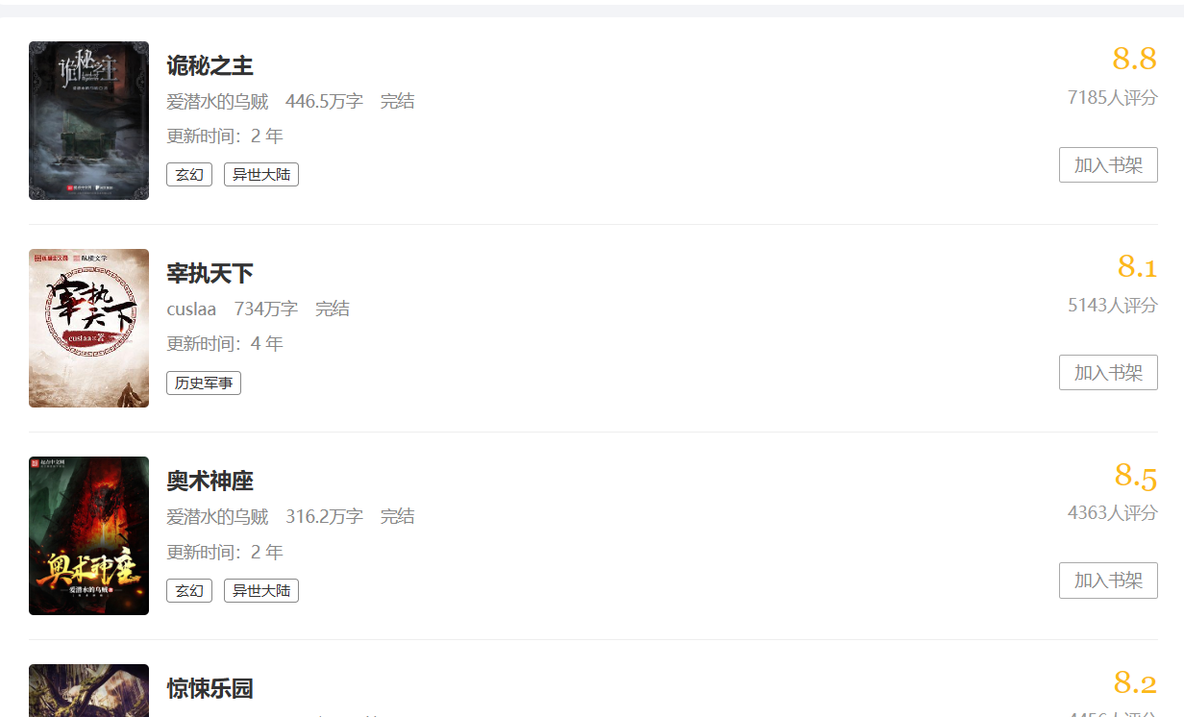
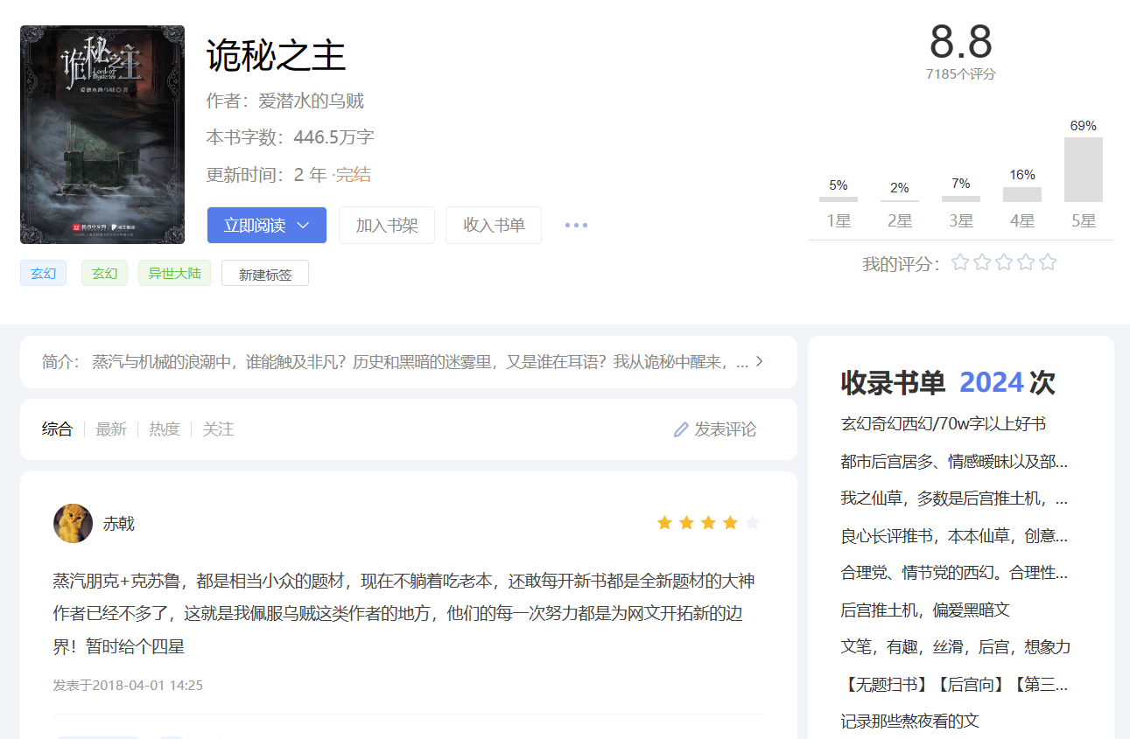
数据的收集与处理
书名，作者，字数，完结状态，评分，参与人数
评论

Slide 5
数据处理
标签
评论
字数
完结状态
对标签使用one-hot编码
使用NLP对评论进行情感评分
字数
对空值以及字数<10000的进行处理
完结状态
三种完结状态分别以1,0，-1赋值

Slide 6
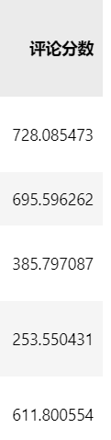
NLP情感分析
基于词典进行情感分析
·情感字典(sentiment dictionary)
·还行1 *不错2 ·不好-2太差了-3
·否定词的处理:前向搜索若干词条，以进行翻转
·情感得分的计算
·加载情感字典为Dict
·遍历句子中的词条，将对应的分值相加
·分值之和作为该句的情感得分
·所有句子的情感得分的平均值作为该文本的情感得分
.

Slide 7
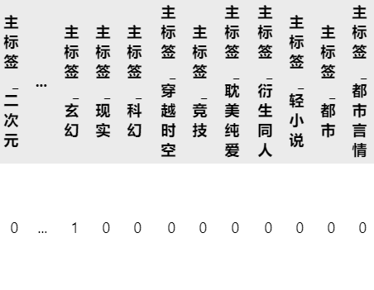
one-hot
独热编码的基本思想是对每个分类变量都创建一个新的二元变量（也称为“虚拟变量”）。新变量取值为1表示原来的分类变量取该值，否则取值为0。例如，对于一个有三类的分类变量，独热编码可以将其转换为三个二元变量。如果原来的分类变量取第一类，则第一个新变量取值为1，其余两个新变量取值为0；如果原来的分类变量取第二类，则第二个新变量取值为1，其余两个新变量取值为0，以此类推。
.

Slide 8
“
”
02
PART
please enter the text you need here. Thank you for using our PPT template.
模型选择

Slide 9

决策树算法
决策树是一种分类和回归方法，它使用树形结构来预测一个观测值的分类。决策树由节点和边组成。每个内部节点表示一个属性测试，每条边表示属性测试的结果。
决策树的工作原理是通过构建一棵树形结构来表示做出决策的过程。决策树从根节点开始，根据输入数据流向下一个节点，并在每个节点处进行决策。决策树的叶节点代表最终的分类或回归结果。

Slide 10
K折交叉验证
K折交叉验证（K-fold cross-validation）是一种常用的交叉验证方法。它将训练数据分成k个互斥的子集，每次选择一个子集作为测试集，其余的k-1个子集作为训练集，进行一次训练和测试。最终计算所有测试结果的平均值来评估模型的性能。
K折交叉验证可以用来评估机器学习模型的性能，避免将所有数据用于训练，从而更好地评估模型的泛化能力。它还可以用来选择最优的模型参数，以及避免过拟合。
.

Slide 11
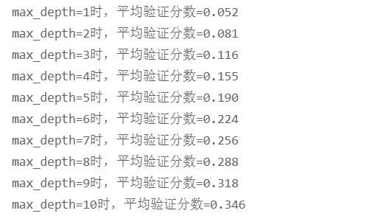
模型
在使用决策树模型时，使用交叉验证来评估决策树模型的性能。避免将所有数据用于训练，从而更好地评估模型的泛化能力。可以使用交叉验证来选择最优的决策树模型参数，以及避免过拟合
.

Slide 12
“
”
03
PART
please enter the text you need here. Thank you for using our PPT template.
模型评估

Slide 13
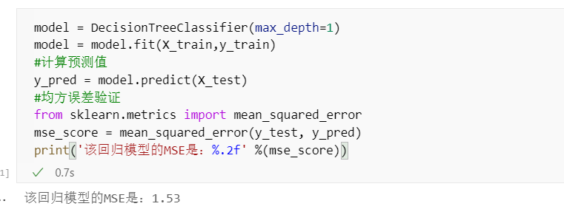
MSE
MSE（Mean Squared Error）是均方误差的缩写，是用来衡量回归模型的预测精度的常用指标。它的计算方式是将预测值与真实值的差的平方的平均值。
.

Slide 14
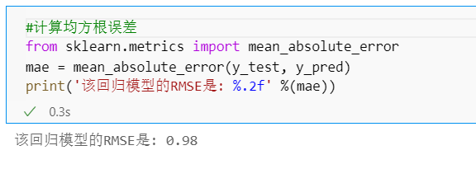
RMSE
均方根误差（RMSE）是指均方误差的平方根。它的计算方式与MSE相似，只是将MSE的值开根号。公式如下：
RMSE = √(1/n * Σ(y_i - ŷ_i)^2)
.

Slide 15
“
”
感谢
汇报人：梁浩

